Slide 1
МКОУ СЕМЕНО-АЛЕКСАНДРОВСКАЯ СОШ БОБРОВСКИЙ РАЙОН ВОРОНЕЖСКАЯ ОБЛАСТЬ
ФОТООТЧЕТ ПО ПРОЕКТУ
«ЭКОЛЯТА-ДОШКОЛЯТА»
Подготовила воспитатель средней группы
Юрьева Е.А.

Slide 2
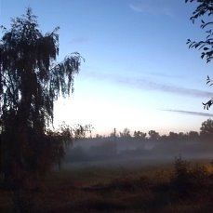
Ежедневные прогулки

Slide 3
Наши занятия

Slide 4
Мастерская

Slide 5
Игры и развлечения

Slide 6
Посвящение в «Эколята -дошколята»

Slide 7
ТЕПЕРЬ МЫ – «ЭКОЛЯТА-ДОШКОЛЯТА» , А ВЫ?

